Slide 1
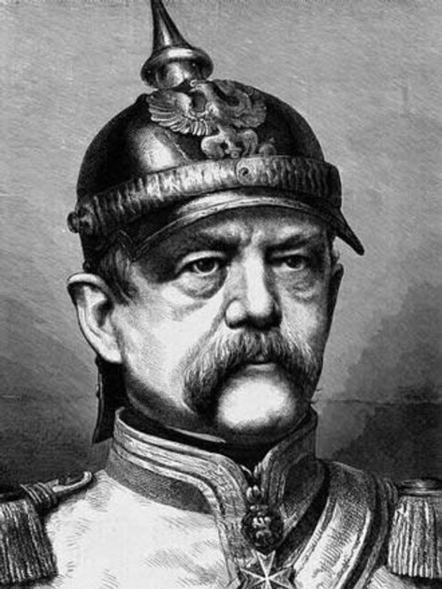
КНЯЗЬ АЛЕКСАНДР НЕВСКИЙ
ОТТО ФОН БИСМАРК,
КАНЦЛЕР ГЕРМАНИИ

